Slide 1
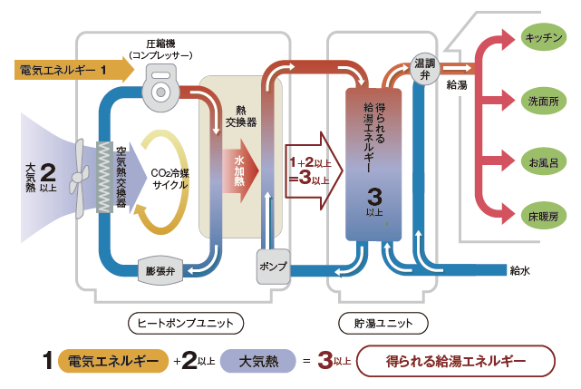
出典:日本原子力文化財団「原子力・エネルギー図面集2016」

